Slide 1
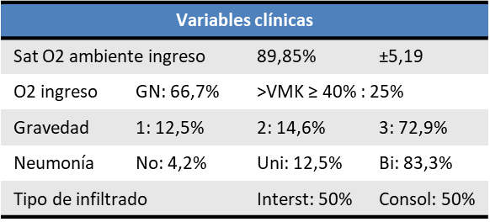
RELACIÓN ENTRE LOS NIVELES DE VITAMINA D Y LA MORTALIDAD EN PACIENTES CON INSUFICIENCIA RESPIRATORIA GRAVE POR SARS-CoV2.
José A Delgado Torralbo¹, Patricia Guerrero Zamora¹, Cristina Benito Bernáldez¹, Agustín S Valido Morales¹.
1. Hospital Universitario Virgen Macarena. Sevilla. España.
1. Introducción.
Los niveles deficitarios de vitamina D se han relacionado con una respuesta inmune más deficiente frente a las infecciones respiratorias, y por tanto, con una mayor gravedad de éstas.
2. Material y método.
Estudio observacional prospectivo de 49 pacientes ingresados con insuficiencia respiratoria grave secundaria a neumonía por SARS-CoV2 entre noviembre de 2020 y enero de 2021.
Se midieron variables epidemiológicas, antecedentes clínicos, variables clínicas, analíticas y tiempo hasta eventos (soportes respiratorio, intubación, alta o fallecimiento).
3. Resultados.
Variables epidemiológicas
Edad | 65,76 | ±13,6
Sexo | H: 74% | M:26%
IMC | 29,43 | ±4,98
Tabaquismo | No:50% | Sí:46%
IPA | 48,96 | ±28,7
Charlson | 3,85 | ±2,86
Antecedentes clínicos
Obesidad | 43,8%
Otros FRCV (HTA,DM,DLP) | 62,5%
EPOC/Asma | 18,8%/8,3%
AOS | 23%
Inmunodeprimidos | 4,2%
Corticoterapia oral/ihalad | 8,3%/14,6%

Slide 2
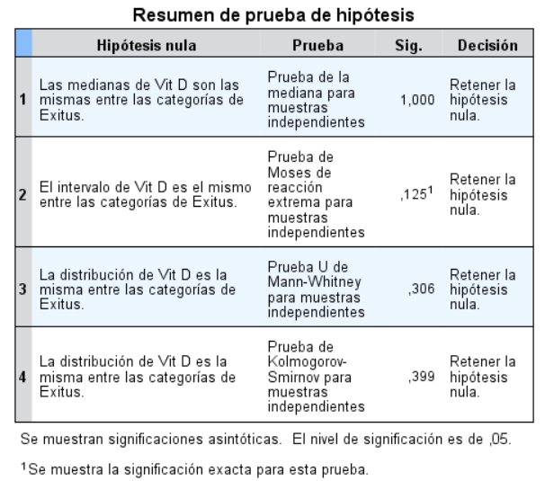
Variables analíticas
Vitamina D | 18,18 | ±10,28
Linfocitos | 954,58 | ±462,13
PCR | 123,2 | ±85,58
IL-6 | 45,06 | ±63,69
Ferritina | 1185,48 | ±1177,75
Tiempo eventos
Días de hospitalización | 23,23 | ±30,34
Días en UCI | 7,21 | ±21,85
Días con TAFN | 5,42 | ±5,9
Días con VMNI | 2,31 | ±4,1
Días hasta intubación | 9,86 | ±5,17
Días hasta exitus/exitus | 23,33/ 31,3% | ±28,56
4. Conclusiones.
- Valores más bajos en la vitamina D parecieron no influir en la mortalidad, incluso en los pacientes en UCI.
- Los niveles de vitamina D no se correlacionaron con los días de hospitalización, días en UCI ni días con soporte ventilatorio.

